Slide 1
Створення колажу/інтерактивного плакату на задану тематику. Проект: «Створення колажу/інтерактивного плакату про історію виникнення комп’ютерів». урок 9

Slide 4
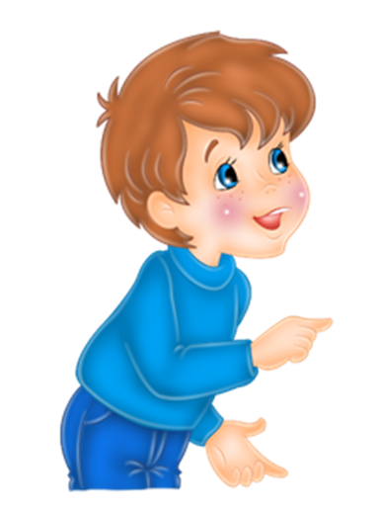
ЗРАЗКИ ОФОРМЛЕННЯ ПРОЕКТІВ

Slide 9
ДЯКУЮ ЗА СПІЛЬНУ РОБОТУ
НА УРОЦІ!

